Slide 1
基于投融资数据的复杂网络建模与分析
黄婧宇
2023年2月21日

Slide 2
01
网络分析
目录
02
社团划分
Contents
03
研究思路

Slide 3
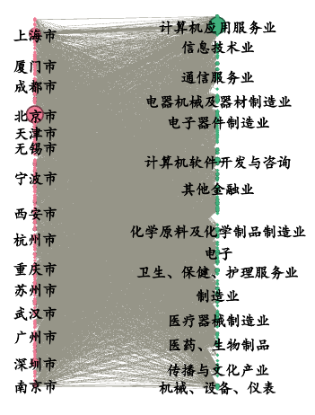
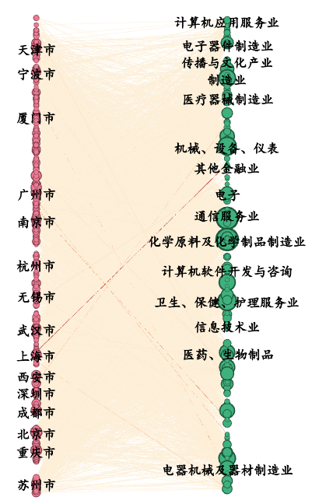
一、网络分析——二部分网络
“城市-融资行业”二部分网络
RCA二部分网络
属性 | 值
节点数 | 518
连边数 | 6091
平均路径长度 | 2.637
聚类系数 | 0
直径 | 5
属性 | 值
节点数 | 518
连边数 | 4016
平均路径长度 | 2.819
聚类系数 | 0
直径 | 6
Notes:
城市及行业数值的top15

Slide 4
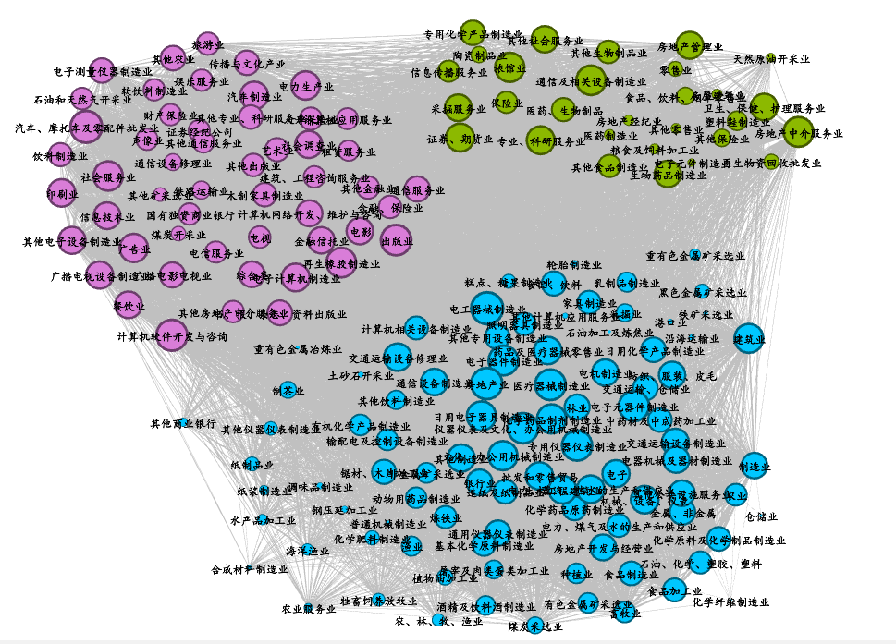
一、网络分析——拓扑性质
属性 | 值
节点数 | 174
连边数 | 9908
网络密度 | 0.658
平均路径长度 | 1.343
平均集聚系数 | 0.864
直径 | 3
平均度 | 113.885

Slide 5
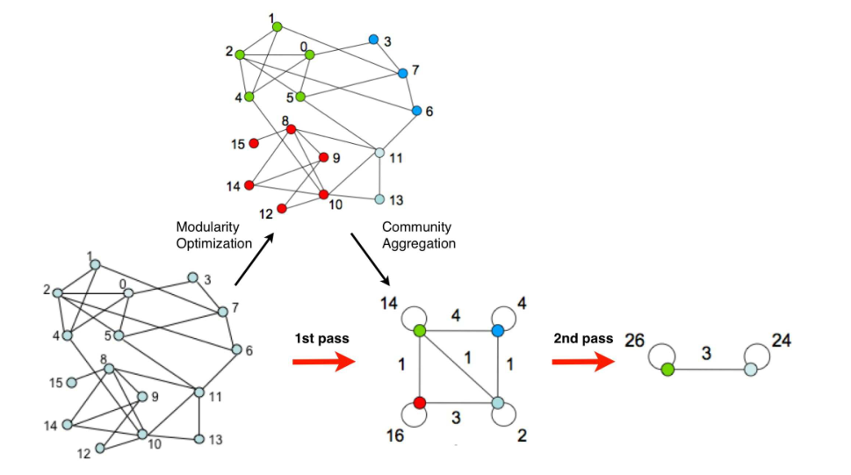
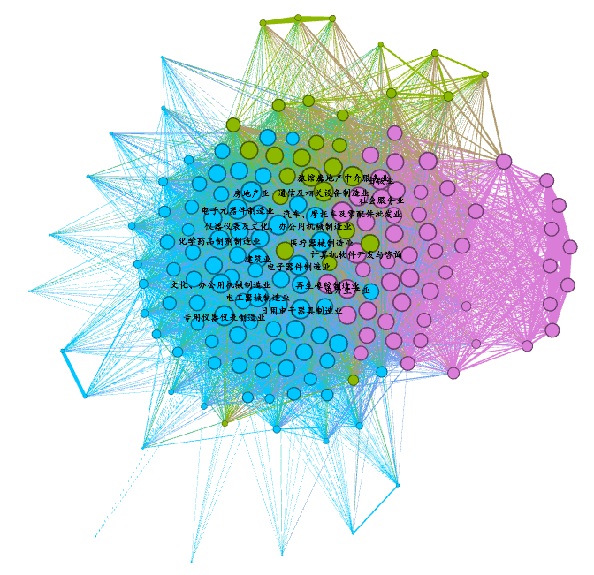

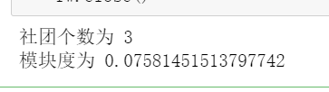
二、社团划分——Louvain算法
第一阶段(partition)：
将每个节点作为自己社区的标签。每个节点遍历自己的所有邻居节点，计算模块度收益，将其插入到最大化收益(>0)的社团中。
第二阶段(restructuring)：
将第一阶段划分的社团抽象为新的超节点，确定新的节点间的连边网络关系。

Slide 6
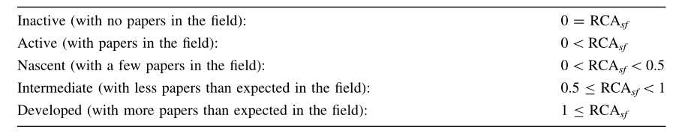
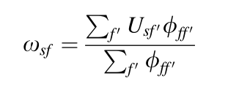
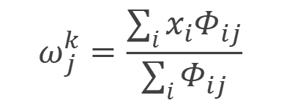

三、研究思路
Target:利用该网络预测城市可能未来的融资行业。
$ω_{j}^{k}$：密度，一种新的潜在行业$j$与城市$k$当前行业能力的平均接近度的衡量标准。
$$ω_{j}^{k}=\frac{\sum_{i}{x_{i}Φ_{ij}}}{\sum_{i}{Φ_{ij}}}$$
为了预测实体在领域f中的转型，观察所有领域的初始状态，并将其按照密度$ω$进行排序，预测密度较高的领域将先于密度较低的领域过渡到较高的领域。(例如从不活跃到活跃)。应用这种方法来评估所考虑的三种类型的转换，从不活跃到活跃，从新生到发达，以及从中间到发达。

Slide 7
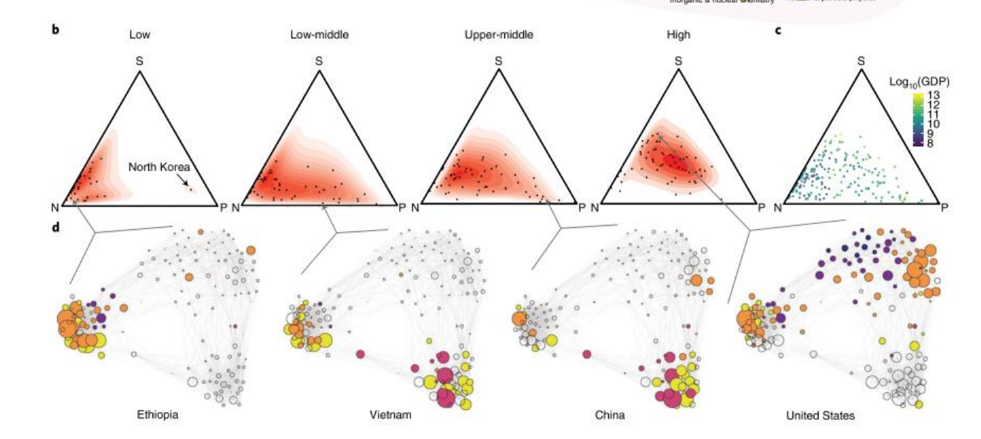
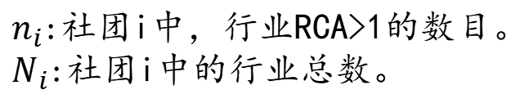
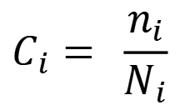
三、研究思路
Target:联系城市经济发展水平，分析不同城市在社团划分下的位置。
$$C_{i}= \frac{n_{i}}{N_{i}}$$
经济
科学
$n_{i}$:社团i中，行业RCA>1的数目。
$N_{i}$:社团i中的行业总数。

Slide 8
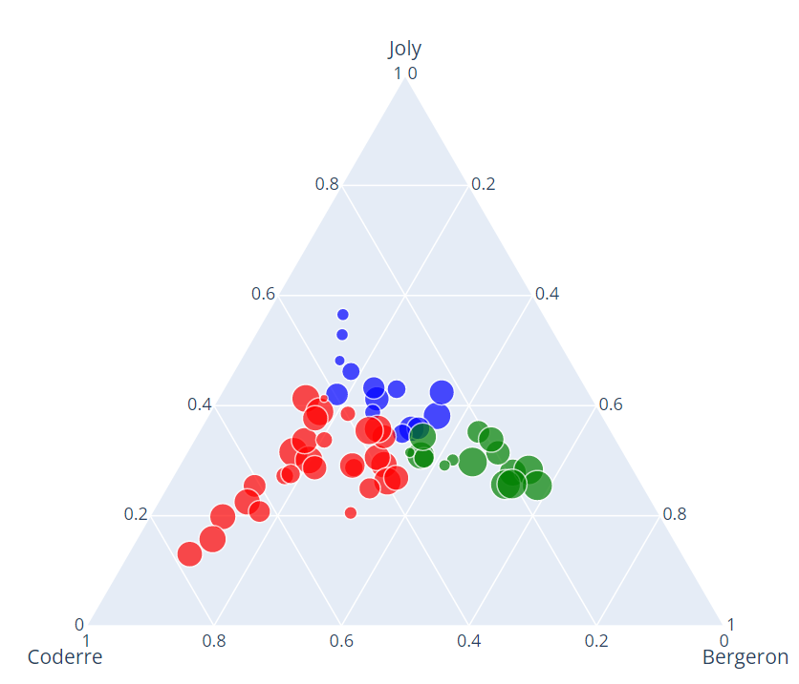
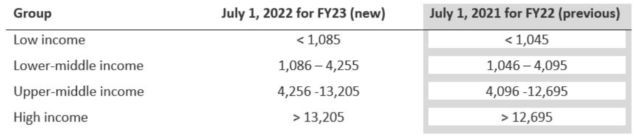
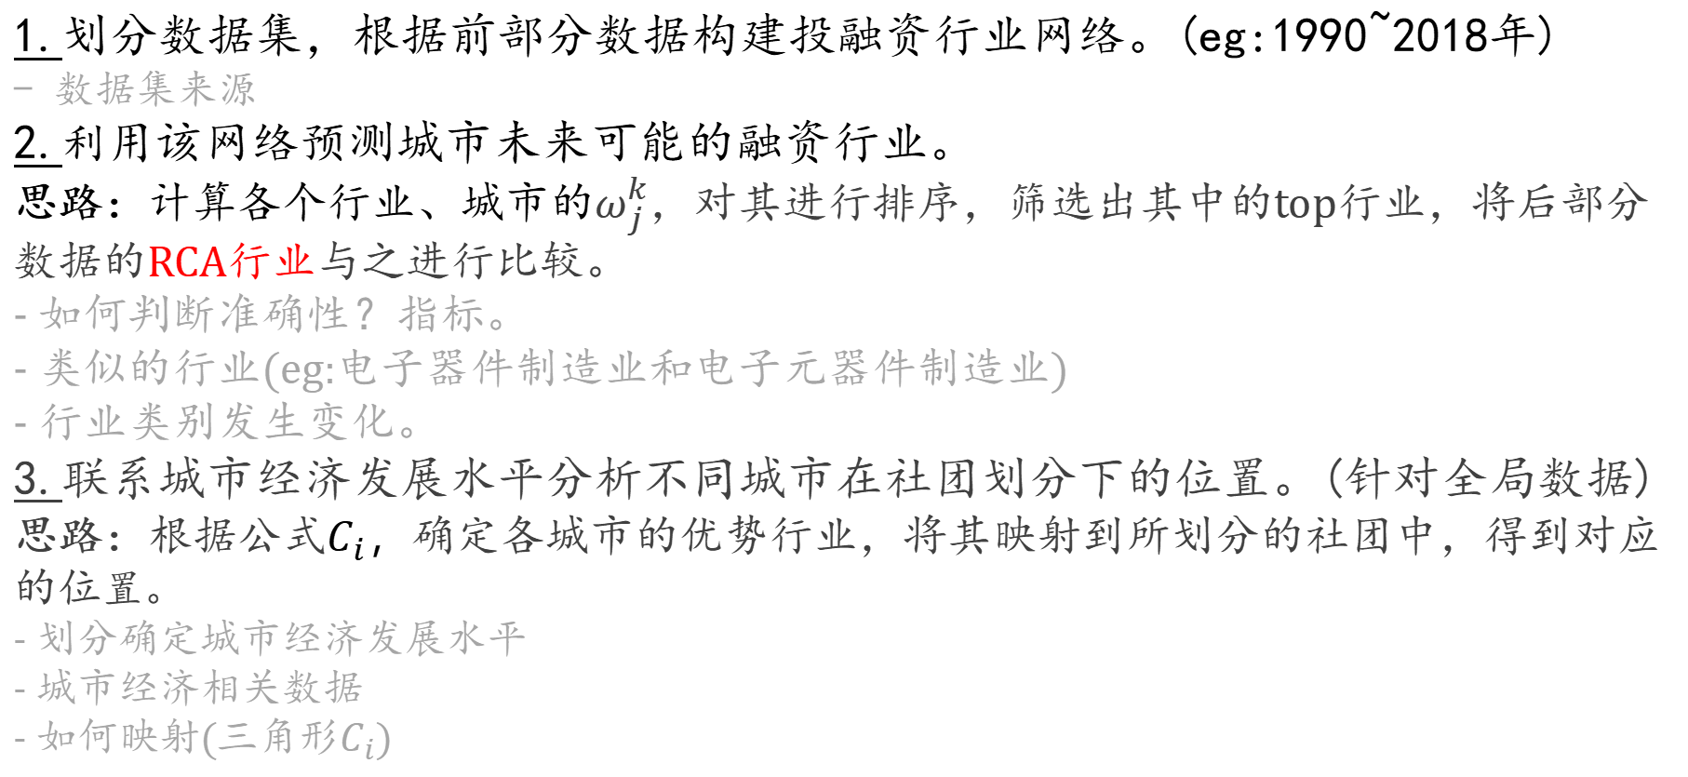
三、研究思路
1.划分数据集，根据前部分数据构建投融资行业网络。(eg:1990~2018年) - 数据集来源
2.利用该网络预测城市未来可能的融资行业。
思路：计算各个行业、城市的$ω_{j}^{k}$，对其进行排序，筛选出其中的top行业，将后部分数据的RCA行业与之进行比较。
- 如何判断准确性？指标。
- 类似的行业(eg:电子器件制造业和电子元器件制造业)
- 行业类别发生变化。
3.联系城市经济发展水平分析不同城市在社团划分下的位置。(针对全局数据)
思路：根据公式$C_{i}$，确定各城市的优势行业，将其映射到所划分的社团中，得到对应的位置。
- 划分确定城市经济发展水平
- 城市经济相关数据
- 如何映射(三角形$C_{i}$)

Slide 9
Thanks!
黄婧宇
2023年2月21日

